Slide 1
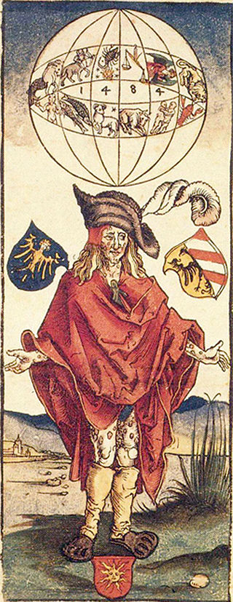
ИППП в историческом разрезе
Медицинская иллюстрация Альбрехта Дюрера (1496), изображающая больного сифилисом.
Эпидемия сифилиса

Slide 2
Эпидемия изменившая ход истории
Название Сифилис происходит от имени Сифил (др.-греч. συς — свинья, др.-греч. φίλος — любитель) - герой сочинения о сифилисе «Сифилис, или о галльской болезни» профессора Падуанского университета, врача, астронома и поэта Джироламо Фракасторо (1483—1553)
В мировом масштабе, несмотря на то, что сифилис умеют сегодня успешно лечить, он продолжает оставаться весьма серьёзной проблемой. Однако её воздействие на европейскую историю и культуру очень трудно недооценить. И сравнить последствия эпидемии сифилиса можно разве что только с последствиями великой чумы середины XIV века.
Ещё большее влияние она оказала на нормы морали, на общественные отношения и во многом на развитие религиозных течений в Западной Европе.

Slide 3
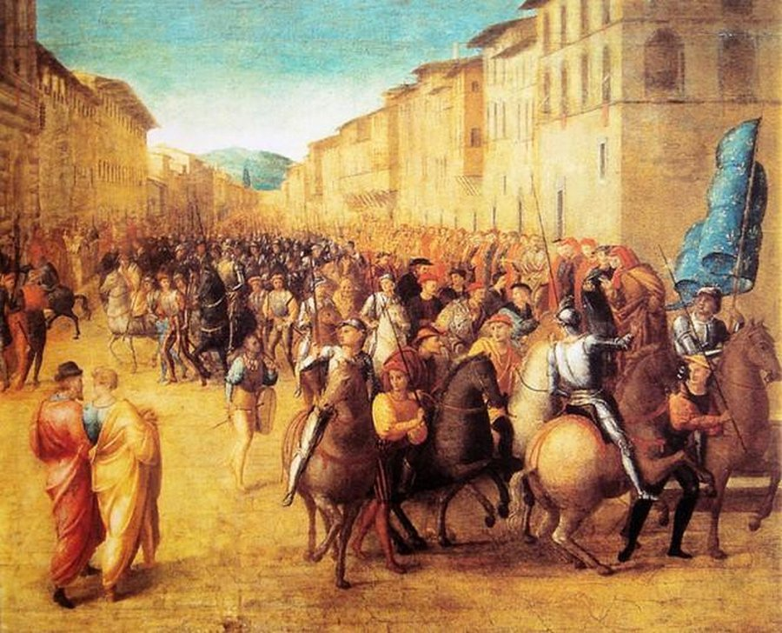
И с чего всё началось?
В 1495 году Италия периода Возрождения подверглась мощнейшему вторжению с Севера неприятельской армии: французского короля Карла VIII, который предъявил свои династические права на Неаполитанское королевство. Неаполь
быстро пал к ногам
Карла, и он провозгласил
себя королем
Неаполитанского и
Иерусалимского
королевств.
.

Slide 4
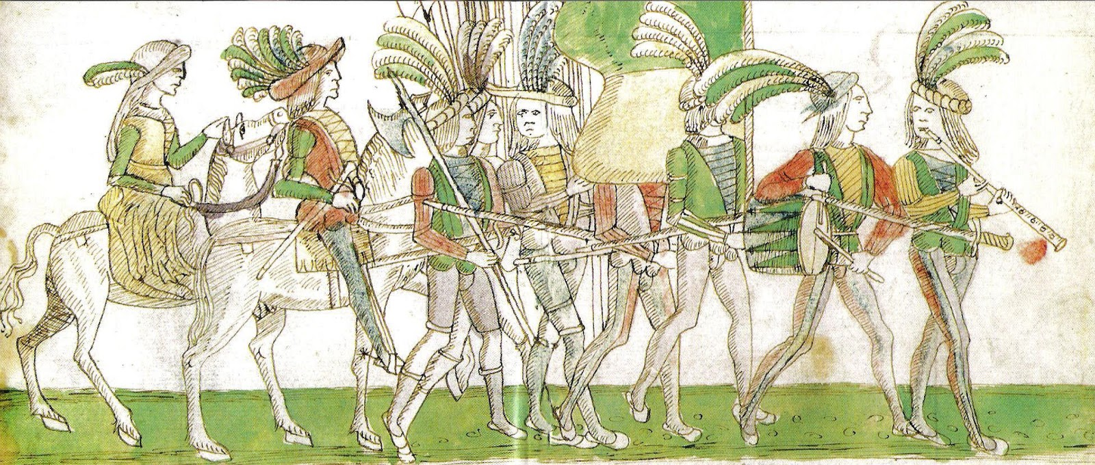
И с чего всё началось?
Неаполитанцы решили сдаться, предложив французам всё лучшее, что у них есть. Сюда входил и банкет в честь победителей, устроенный для короля и его высших офицеров.

Slide 5
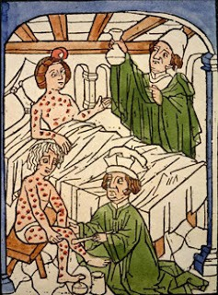
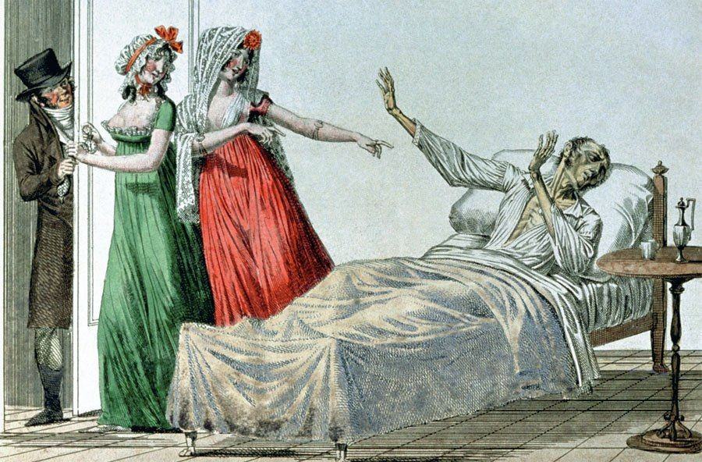
Последствия
Последствия банкета были таковы:
«… но однажды утром один из благородных кавалеров почувствовал непонятное для него покалывание. На следующий день и того хуже, появились боли, а вскоре все тело покрылось мелкими прыщами… Несчастные дорого заплатили за миг наслаждения. Тела их от головы до колен покрылись коростой, у некоторых провалились рты, другие ослепли... Спустя месяц эпидемия в рядах французской армии достигла масштабов подлинного бедствия
…»(из описания французского
историка
Ги Бретона )

Slide 6
Распространение
Солдаты Карла VIII, вернувшись во Францию, уже в 1496 году вызвали мощнейшую эпидемию сифилиса. В 1497 году болезнь добралась до Австрии, Венгрии и Польши. В 1499 году наблюдаются первые случаи заболевания сифилисом в России.
В 1500 году эпидемия сифилиса накрыла Турцию и Иран. Тогда же эпидемия была зафиксирована в Северной Африке, Египте, Турции. В том же году отмечаются отдельные случаи в Китае. А в 1503-1505 гг. – уже во Вьетнаме. И в 1512 году эпидемия сифилиса появилась в Японии.

Slide 7
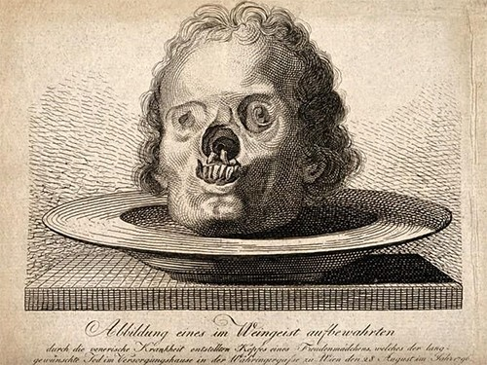
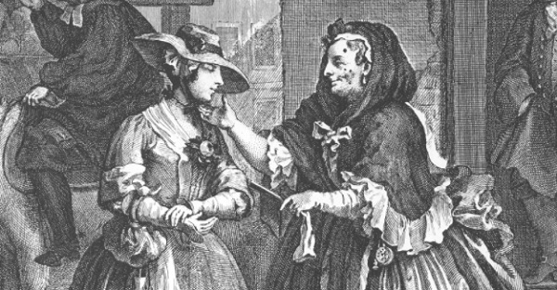
Жертвы
Пять миллионов жертв в Европе, не менее пяти миллионов погибло в Китае, и примерно десять миллионов на всю Азию, Африку и Дальний Восток. По степени общей смертности в процентах к инфекционным болезням, сифилис стоял позади оспы, но впереди чумы и холеры. От 1,5% до 10% всех смертей до середины XIX века носили за собой причины именно сифилиса в разные времена в разных возрастных категориях.

Slide 8
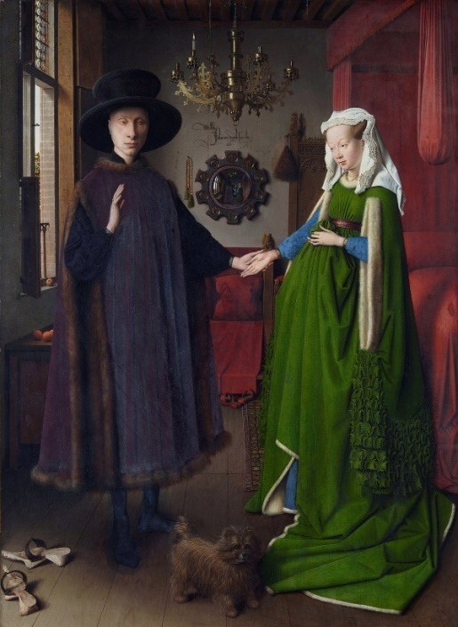
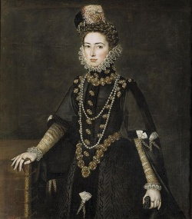
Последствия в истории
Сифилис очень сильно повлиял на нравы и мораль, на появление обратной христианской морали Всё больше и больше людей либо давало обет безбрачия, либо жило со своими законным супругом или супругой и строжайшим отношением к супружеской измене. Это был единственный способ не подхватить сифилис. Вся эта карнавальная фестивальная культура сменилась к 1530-1540 гг., и даже одеяния
стали подчеркнуто черными
появился испанский этикет.

Slide 9
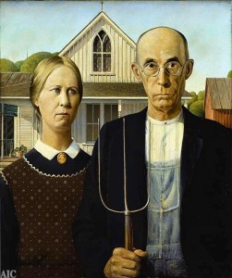
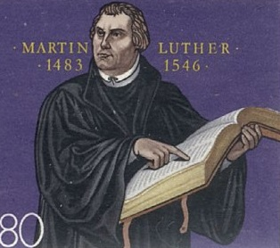
Изменения в религиозной жизни
На фоне эпидемии сифилиса появились и 96 тезисов Мартина Лютера прибитые к доске, «я на этом стоял и стоять буду», и развитие лютеранства и кальвинизма, появление протестантизма как отдельной церкви, и высокая мораль в этом самом протестантизме. Особенно подчеркнуто это проявилось среди английских пуритан, тех самых, которые составили костяк колонистов в Новом свете, где потом
возникнут в США.

Slide 10
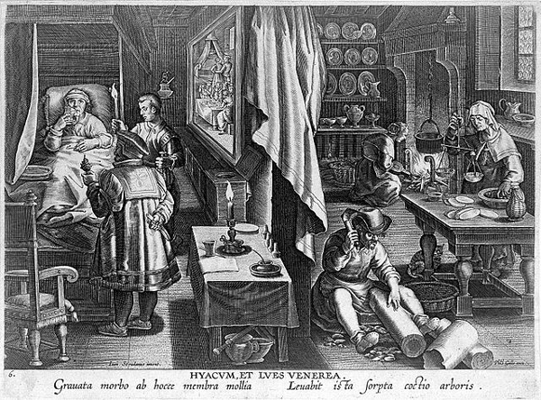
Лечение сифилиса в XV-XVI веках
Лечить сифилис научились уже в XVI веке, но не до конца. Теофраст Бомбаст фон Гогенгейм Парацельс предложил лечение сифилиса ртутными препаратами. Втирание ртутных мазей в кожные язвы приводило к вылечиванию первичного сифилиса, но человек продолжал оставаться носителем. Потенциально у него могли возникнуть вторичный и третичный сифилис при прекращении лечения. И, конечно, ртуть разрушала организм, и,
накапливаясь, приводила
к медленному отравлению
и смерти.

Slide 11
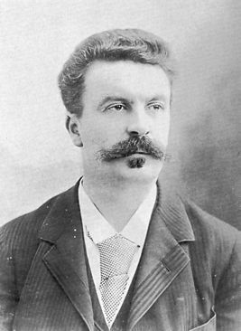
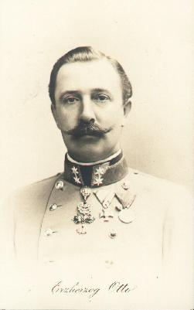
Исторические личности , умершие от сифилиса
Отто Франц
(эрцгерцог Австрии)
Ги де Мопассан
Поль Гоген
И другие…

Slide 12
Спасибо за внимание!

